Slide 1
Chương 8: XU HƯỚNG NGHỀ NGHIỆP
GV: Nguyễn Thị Hạnh

Slide 2
8.5 Kỹ sư blockchain
Ứng dụng: kinh doanh, thẻ an ninh hay trong các dịch vụ tài chính.
Kiến thức và ngôn ngữ:
Kinh nghiệm chuyên sâu về mã hóa, hệ phân tán, thuật toán băm
Ngôn ngữ: Python

Slide 3
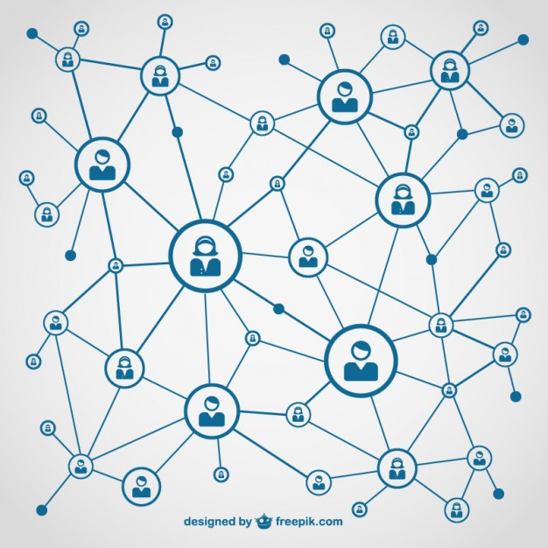
8.5.1 Giới thiệu Blockchain

Slide 4
8.5.1 Giới thiệu Blockchain
Blockchain là gì?
Là một công nghệ cho phép truyền tải dữ liệu một các an toàn dựa vào hệ thống mã hóa vô cùng phức tạp, tương tự cuốn số cái kế toán của một công ty, nơi mà tiền mặt được giám sát chặc chẽ. Trong trường hợp này Blcokchain là một cuốn sổ cái kế toán hoạt động trong lĩnh vực kỹ thuật
Hệ thống blockchain phân tán này sẽ thay đổi cuộc sống của bạn, từ cách bạn giao dịch hay quản lý tài sản, cho tới việc bạn sử dụng các loại máy móc, bỏ phiếu, thuê xe, hay kể cả việc chứng minh bạn là ai. Cùng với đó, nó sẽ thay đổi các ngân hàng, các cơ quan tài chính, bệnh viên, công ty và chính phủ.

Slide 5
8.5.1 Giới thiệu Blockchain
Blockchain là gì?
Blockchain (chuỗi khối) là một cơ sở dữ liệu phân cấp lưu trữ thông tin trong các khối thông tin được liên kết với nhau và mở rộng theo thời gian. Mỗi khối thông tin chứa đều chứa thông tin về thời gian khởi tạo và được liên kết tới khối trước đó, vì vậy cơ sở dữ liệu này được gọi là chuỗi khối. Blockchain được thiết kế để chống lại việc thay đổi của dữ liệu: Một khi dữ liệu đã được ghi thì sẽ không có cách nào thay đổi được nó.
Công nghệ blockchain tương đồng với cơ sở dữ liệu, chỉ khác ở việc tương tác với cơ sở dữ liệu. Để hiểu blockchain, cần nắm được năm định nghĩa sau: chuỗi khối (blockchain), cơ chế đồng thuận phân tán (decentralized consensus), tính toán tin cậy (trusted computing), hợp đồng thông minh (smart contracts) và bằng chứng công việc (proof of work). Mô hình tính toán này là nền tảng của việc tạo ra các ứng dụng phân tán.

Slide 6
8.5.1 Giới thiệu Blockchain
Blockchain và Bitcoin có phải là một thứ?
Không phải như vậy, tuy nhiên chúng liên quan đến nhau mật thiết. Bởi Bitcoin là ứng dụng đầu tiên của Blockchain, người ta thường hay nhầm lẫn "Bitcoin" nghĩa là Blockchain.
Công nghệ blockchain đã được sử dụng ở nhiều ngành công nghiệp khác nhưng vẫn còn đó những sự nhầm lẫn.

Slide 7
8.5.1 Giới thiệu Blockchain
Bitcoin và Blockchain khác nhau như thế nào?
Bitcoin là một dạng tiền tệ ảo được tạo ra lần đầu bởi Satoshi Nakamoto vào năm 2008. Cũng được biết đến với cái tên "tiền tệ mã hoá", nó được tạo ra với mục đích bỏ quá sự kiểm soát tiền tệ của chính phủ và để đơn giản hoá giao dịch trên mạng bằng cách bỏ qua các bước của giao dịch trung gian với bên thứ ba. Tất nhiên, để đạt được điều này cần nhiều thứ hơn là chỉ có tiền. Phải có một cách bảo mật để tạo ra giao dịch với tiền tệ ảo.
Giao dịch bitcoin được lữu trữ và chuyển giao sử dụng một "sổ cái" phân tán trên một mạng lưới peer-to-peer mở, public và ẩn danh. Blockchain chính là công nghệ được sử dụng để tạo ra cuốn sổ cái của giao dịch Bitcoin.

Slide 8
8.5.2 Ứng dụng của công nghệ Blockchain
Blockchain Business, dịch vụ tài chính
Các hệ thống truyền thống thường hay công kềnh, gặp nhiều lỗi và rất chậm chạm. Các bên trung gian luôn cần thiết để có thể dàn xếp các quy trình và giải quyết xung đột. Một cách tự nhiên, điều này gây ra căng thẳng, tốn thời gian và tiền của. Ngược lại, những người dùng thấy rằng blockchain rẻ hơn, minh bạch hơn và hiệu quả hơn. Một số các dịch vụ tài chính đang sử dụng hệ thống này để mang đến sự đổi mới, ví dụ như smart bonds và smart contracts. Smart bonds tự động thanh toán phiếu giảm giá cho người dùng khi các điều kiện cho trước được hoàn thành. Smart contracts là các hợp đồng số được tự thực hiện, tự bảo trì khi các điều kiện cho trước được hoàn thành.

Slide 9
8.5.2 Ứng dụng (t.t.)
Quản lý tài sản: Quy trình buôn bán và thanh toán
Quy trình buôn bán truyền thống với việc quản lý tài sản (khi các bên trao đổi và quản lý tài sản) có thể rất tốn kém và nhiều rủi ro, nhất là khi đó là các giao dịch xuyên biên giới. Mỗi bên trong quá trình này, ví dụ như người môi giới, người trông coi tài sản, người quản lý thanh toán, giữ các bản ghi của riêng họ, điều này tạo ra sự thiếu hiệu quả rõ rệt và chứa đầy những lỗi. Cuốn sổ cái của blockchain giúp giảm lỗi bằng cách mã hoá các bản ghi, đồng thời đơn giản hoá quy trình, và bỏ qua sự cần thiết của các bên trung gian.

Slide 10
8.5.2 Ứng dụng (t.t.)
Bảo hiểm: Quy trình yêu cầu
Quy trình yêu cầu là một quy trình gây ra nhiều sự bực dọc và bạc bẽo. Những nhân viên bảo hiểm cần phải lội qua những yêu cầu lừa đảo, các nguồn dữ liệu phân mảnh, hoặc các quy tắc đã bị bỏ đi đối với người dùng tạo đưa ra một số ít các form và xử lý chúng một cách thủ công. Điều này chứa đầy những lỗi. Blockchain cung cấp một hệ thống hoàn hảo cho việc quản lý minh bạch và không mạo hiểm. Những tài liệu đã được mã hoá cho phép nhân viên bảo hiểm nắm được quyền làm chủ của các tài sản sẽ được bảo hiểm.

Slide 11
8.5.2 Ứng dụng (t.t.)
Thanh toán: Thanh toán xuyên biên giới
Việc thay toán quốc tế chứa nhiều lỗi, tốn kém và dễ gây ra rửa tiền. Nó tốn ít nhất vài ngày cho việc chuyển tiền quốc tế. Blockchain đã và đang cung cấp các giải pháp cho các công ty chuyển tiền như Abra, Align Commerce và Bitspark bằng việc đưa ra các dịch vụ chuyển tiền dựa trên blockchain đầu cuối. Vào năm 2016, Santander trở thành một trong những ngân hàng đầu tiên sử dụng blockchain trong một ứng dụng thanh toán, cho phép các khách hàng thực hiện chuyển tiền quốc tế 24/24 và hoàn thành vào ngày hôm sau.

Slide 12
8.5.2 Ứng dụng (t.t.)
Tài sản thông minh
Một tài sản vô hình hay hữu hình, như những chiếc ô tô, toà nhà, nồi cơm điện hay là các bằng sáng chế, tên tài sản hay cổ phần công ty, đều có thể được nhúng bởi các công nghệ thông minh. Những sự đăng ký như vậy, có thể được lưu trữ trong sổ cái cùng với các thông tin hợp đồng của những người cho phép quyền sở hữu của tài sản. Khoá thông minh (smart keys) có thể được sử dụng để cung cấp quyền truy cập cho các bên được cho phép. Và cuốn sổ cái sẽ là nơi lưu giữ và cho phép sự trao đổi của các khoá thông mình này một khi hợp đồng đã được xác nhận.

Slide 13
8.5.2 Ứng dụng (t.t.)
Cuốn sổ cái phân tán cũng trở thành một hệ thống để lưu lại và quản lý các quyền cho tài sản cũng như là cho phép sao chép các hợp đồng thông mình trong trường hợp khoá thông minh bị mất.
Sử dụng "tài sản thông minh" giúp bạn hạn chế được rủi ro của việc bị lừa đảo, giảm phí trung gian và các tình huống khó khăn trong giao dịch. Cùng với đó, tăng cường sự hiệu quả và sự tín nhiệm.
Ví dụ về tài sản thông minh
Cho vay thế châp
Xe hơi / điện thoại thông minh
Blockchain Internet-of-Things (IoT)

Slide 14
8.5.3 Dự đoán thị trường
Có thể vị trí này không có nhiều cơ hội việc làm hiện nay nhưng nền tảng về kĩ năng của các kỹ sư trong lĩnh vực blockchain là sự am hiểu các công nghệ đằng sau Bitcoin, kinh nghiệm chuyên sâu về mã hóa, hệ phân tán, thuật toán băm sẽ luôn được chào đón ở rất nhiều nơi.
Hiện tại có hơn 200 doanh nghiệp và các dự án mã nguồn mở đang tìm cách áp dụng công nghệ blockchain cho các ứng dụng kinh doanh, thẻ an ninh hay trong các dịch vụ tài chính.
Trên các trang tuyển dụng thì mức lương cho vị trí này giao động từ 150-170 ngàn USD/năm cho kỹ sư có kinh nghiệm trong Python, Bitcoins, và hệ phân tán.

Slide 15
8.6 Chuyên gia máy học, kỹ sư điện toán nhận thức
Ứng dụng:
Trợ lý ảo
Tự động rút trích thông tin
Kiến thức và ngôn ngữ:
Trí tuệ được tăng cường
Thúc đẩy hoặc nhân rộng kiến thức
C++, Java, C#, Python,…

Slide 16
8.6.1 Chuyên gia máy học
Học máy, có tài liệu gọi là Máy học (machine learning) là một lĩnh vực của trí tuệ nhân tạo liên quan đến việc nghiên cứu và xây dựng các kĩ thuật cho phép các hệ thống "học" tự động từ dữ liệu để giải quyết những vấn đề cụ thể. Ví dụ như các máy có thể "học" cách phân loại thư điện tử xem có phải thư rác (spam)hay không và tự động xếp thư vào thư mục tương ứng. Học máy rất gần với suy diễn thống kê (statistical inference) tuy có khác nhau về thuật ngữ.

Slide 17
8.6.2 Kỹ sư điện toán nhận thức
Lĩnh vực điện toán nhận thức mà IBM khởi xướng với Watson đã cho ra đời các kỹ sư hệ thống nhận thức, một vị trí mà đến nay vẫn chưa được xác định đầy đủ trách nhiệm công việc. Ngay cả IBM cũng không thể định danh cụ thể được “Kỹ sư hệ thống nhận thức” (cognitive systems engineer) nhưng đây vẫn là một phần quan trong trong kế hoạch kinh doanh của hãng. Watson và hệ sinh thái được phát triển từ đó đã mang đến hàng loạt cơ hội nghề nghiệp mới.
SparkCognition là một ví dụ khi IBM sử dụng máy học, phân tích dữ liệu lớn và các công nghệ nhận thức khác để hiểu rõ hơn về các mối đe doạ an ninh. Hay như Point of Care, đối tác của Watson trong lĩnh vực chăm sóc y tế cho phép bác sĩ truy cập nội dung, xử lý bệnh án trên nền tảng di động.

Slide 18
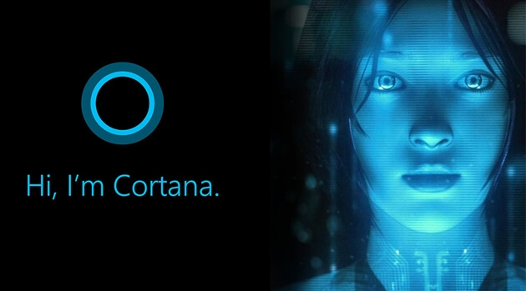
8.6.3 Các ứng dụng
Hệ thống trung tâm điều khiển xe tự lái của Google, Tesla..
Những Trợ lý ảo trên hệ điều hành của Microsoft, Google, IOS…là ứng dụng dễ nhận thấy trong cuộc sống. Chúng có thể hỗ trợ con người tìm kiếm bằng từ ngữ, giọng nói…

Slide 19
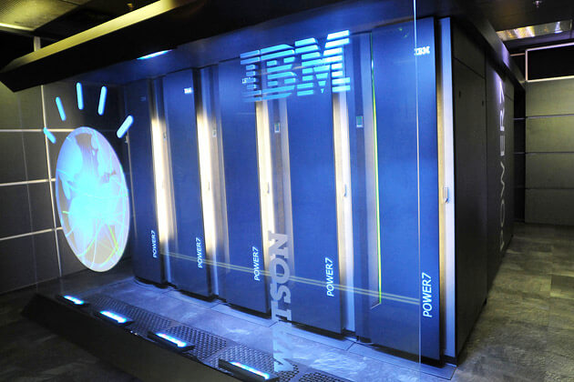
8.6.3 Các ứng dụng (t.t.)
Hệ thống trí tuệ nhân tạo (Sản phẩm của Machine Learning) AI Watson của IBM: Có thể thay bác sĩ chuẩn đoán những căn bệnh hiểm nghèo mà con người mắc phải, nhanh hơn, con người chưa thể chuẩn đoán được.

